Slide 1





自動化關卡生成工具
生成任務圖
生成空間圖
轉換 API
終端用戶
遊戲設計師
任務語法
(以圖形語法生成任務)
建造指令
(基於任務圖來生成同構空間)
最終的任務圖
支援 Machinations
(用以呈現反饋結構)
空間語法
(以形狀語法生成空間)
依照需求來定義多組 任務改寫系統並進行迭代
加入鎖與鑰匙機制
空間圖
遊戲關卡
任務圖

Slide 2


Slide 3
k
t
g
t
k
e

Slide 4
任務
映射
空間
精煉
關卡
建立

Slide 5
生成語法
任務模型語法
改寫系統
空間模型語法
任務模型
轉換
空間模型
建立
表達
表達
遊戲關卡

Slide 6
改寫系統 A
增加任務數量
改寫系統 C
新增非線性的鎖與鑰匙
改寫系統 B
增加任務間的關聯性
改寫系統 D
加入額外任務與獎勵
模型一
轉換
模型二
轉換
模型三
轉換
模型四
轉換
表示
表示
表示
表示
遊戲關卡

Slide 7
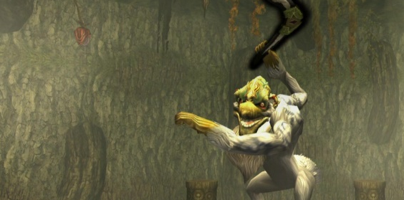
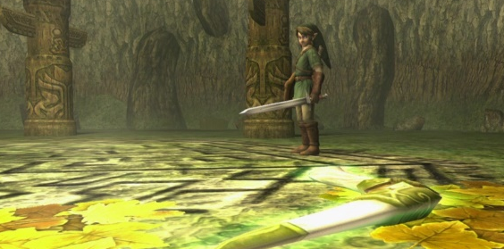
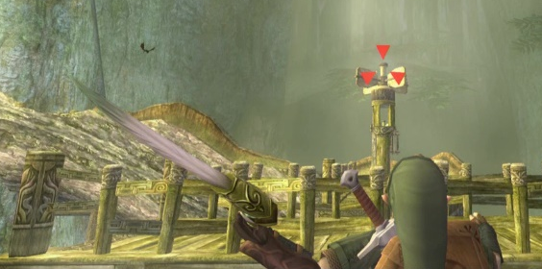
Fight with BOSS
Get the “key”
e
T
T
T
T
K
Use “key” on “lock”
L
T
T
T
g

Slide 8
2:B
2:B
4:B
1:A
1:a
3:b
規則左側
規則右側

Slide 9
C
C
C
C
C
C
C
符號表
規則

Slide 10
C
e
C
C
C
任務語法中的 符號
空間語法中的 規則

Slide 11
過路費
出租收入
地產
*
*
+
*
支付房租
金錢
購買地產

Slide 12
*
1/20
5
1/5
+1%
50%
吃水果
水果
*
==0
50
100%
5
通關
豆子
吃豆子
分數
遊戲結束
==0
吃鬼怪
躲避
==0
>0
50%
*
12
*
生命
大力丸
吃大力丸
+2
0
50%
鬼怪房間
1/5
迷宮
*
無敵時間
危險度
9
all
>100
5
all
>0
*
*
*
*
重置
*

Slide 13
收集
S
>n
win
存活
S
=0
loose
摧毀
S
=0
win
預防
S
穿越
>n
S
>0
loose
win

Slide 14
n
演變
n
演變
-
建立
==0
+
==0
n
+
loose
+
==0
loose
loose
轉換
轉換
轉換
關卡 1
關卡 2
關卡 3

